Slide 1

Публичный отчет
Омской областной организации ВОИ за 2025 г.
г. Омск, 2026 г.

Slide 2
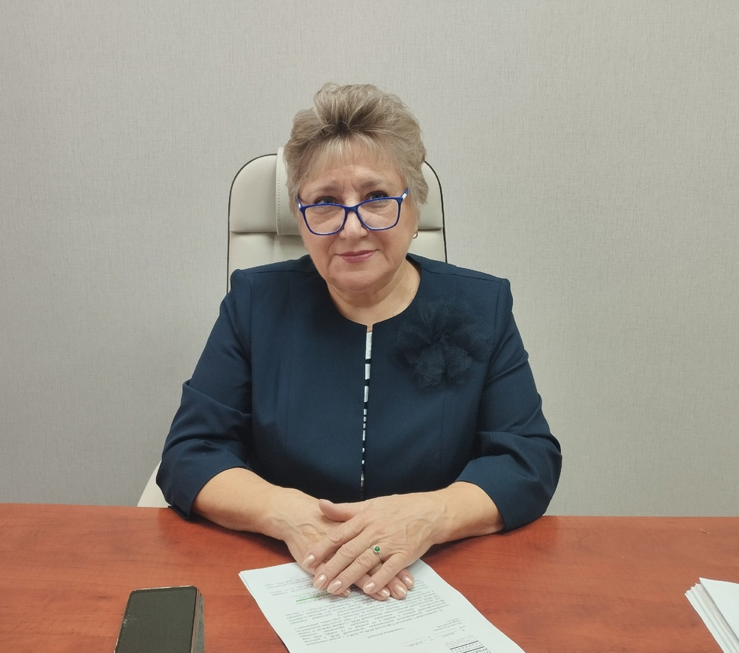
Краткая информация об организации
Омская областная организация общероссийской общественной организации «Всероссийское общество инвалидов»
Дата образования организации - 17 августа 1988 г.
Количество местных организаций – 32 организация.
Количество членов ВОИ – 9393 человек.
Количество инвалидов в субъекте Российской Федерации
на 31 декабря 2025 г. – 119 841 человека.
Председатель Омской областной организации ВОИ –
Леонова Людмила Серафимовна.
1
1
2
2
3
3
4
4
5
5
6
6

Slide 3
Защита прав и законных интересов инвалидов
Омская областная организация общероссийской общественной организации «Всероссийское общество инвалидов»
Представители Омской областной организации ВОИ входят в:
Совет по делам инвалидов при Губернаторе Омской области;
Совет при Мэре города Омска по делам инвалидов;
Общественный совет при Министерстве труда и социального развития Омской области;
Совет при Министерстве здравоохранения Омской области по вопросам защиты прав граждан в сфере охраны здоровья;
Координационный общественный Совет при Мэре города Омска;
Общественный совет по защите прав пациентов при Федеральной службе по надзору в сфере здравоохранения;
Общественный совет при ФКУ «ГБ МСЭ по Омской области» Минтруда России (Председатель Совета);
Общественный Совет при Администрации города Омска;
Межведомственная комиссия по обеспечению на территории Омской области реализации федерального проекта «Формирование комфортной городской среды» национального проекта «Жильё и городская среда»;
Общественную наблюдательную комиссию Омской области.

Slide 4
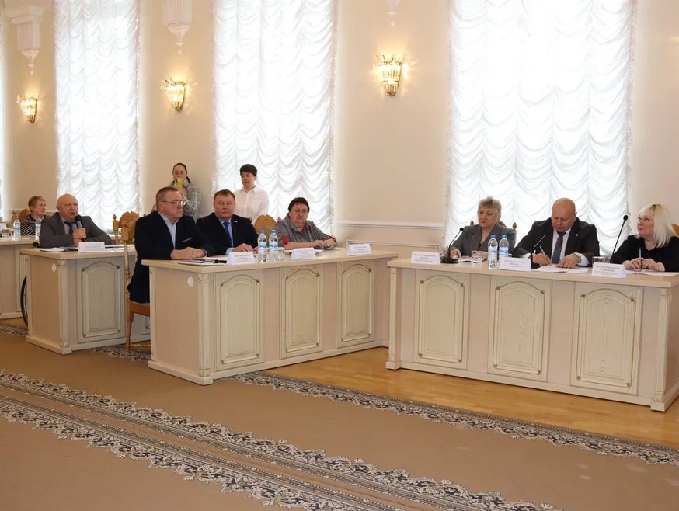
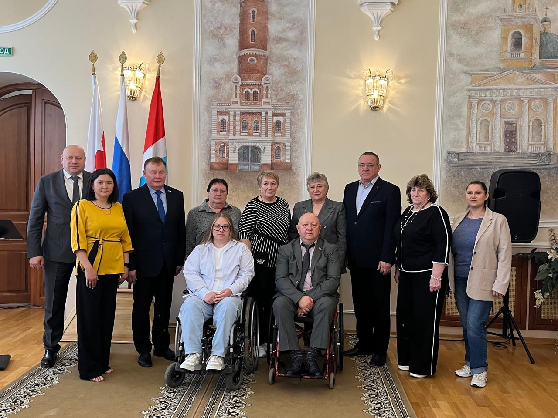
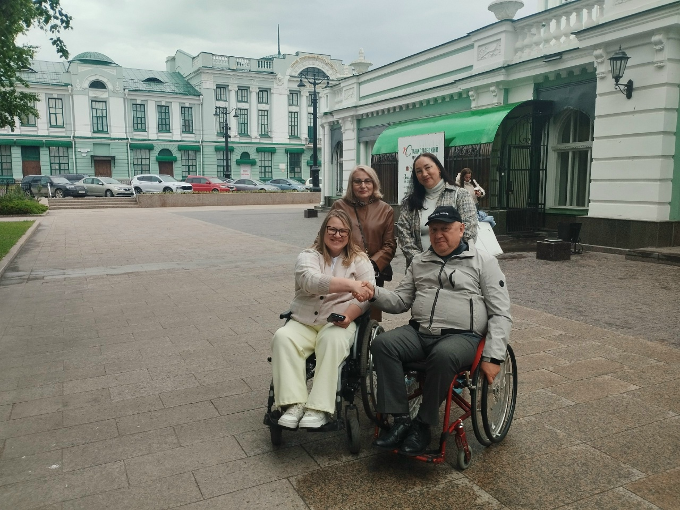
Защита прав и законных интересов инвалидов
Омская областная организация общероссийской общественной организации «Всероссийское общество инвалидов»
С 28 по 29 мая в городе Омске состоялось заседание Сибирского межрегионального совета (МРС) ВОИ. Общероссийская общественная организация «Всероссийское общество инвалидов» территориально разделена на межрегиональные советы (МРС), как и федеральные округа Российской Федерации. Омская область входит в состав Сибирского межрегионального совета. В состав совета входят 10 региональных организаций ВОИ. Заседание МРС проходят ежегодно.
В рамках программы МРС ВОИ 2025 года председатели Сибирских ВОИ приняли участие в Совете при Мэре г. Омска, ознакомительной экскурсии в санатории ОСФР "Омский", изучили положительные практики создания доступной среды на объектах культуры, на примере исторического парка-музея "Омская крепость", посетили Омский драматический театр Драмы.

Slide 5
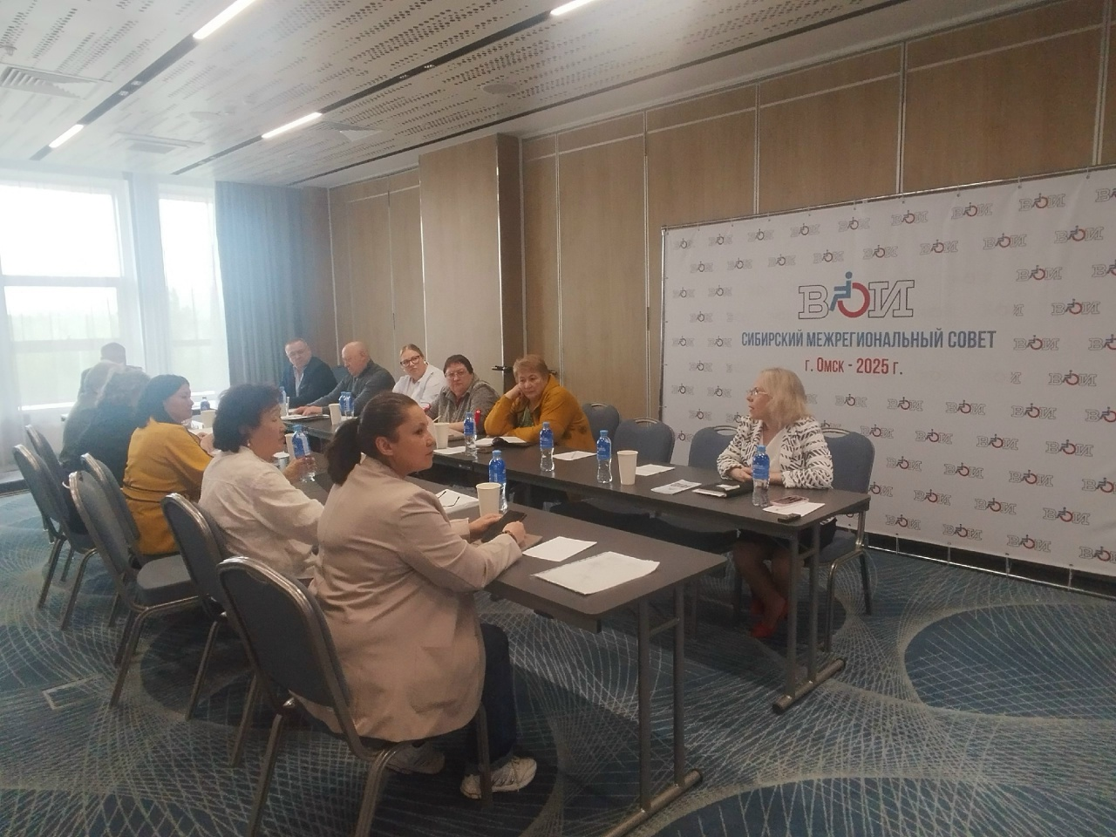
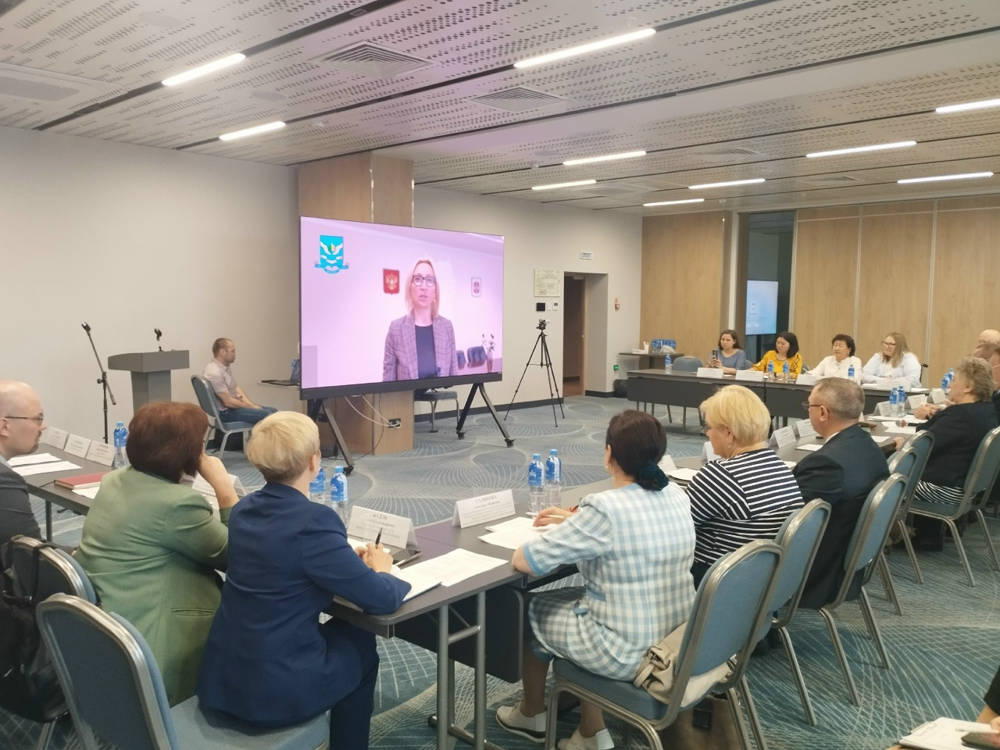
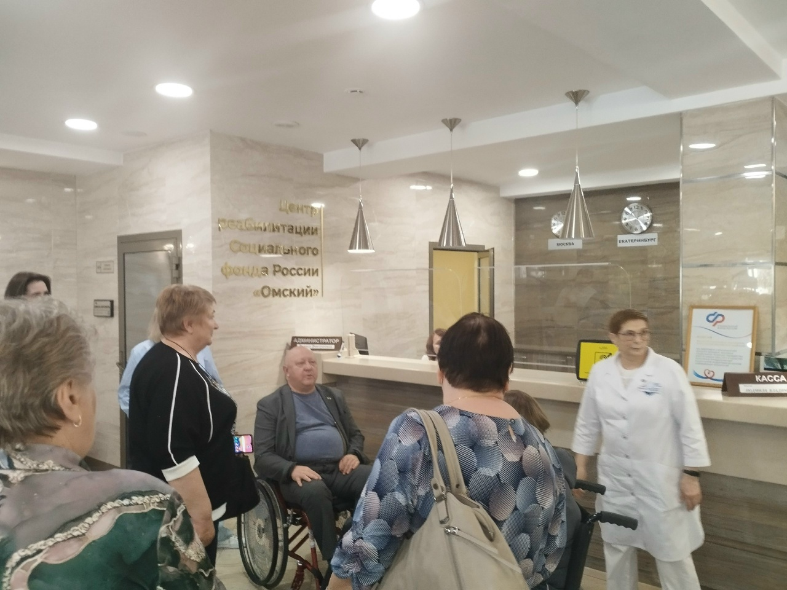
Защита прав и законных интересов инвалидов
Омская областная организация общероссийской общественной организации «Всероссийское общество инвалидов»
29 мая состоялась конференция «Актуальные задачи развития комплексной реабилитации и трудоустройства инвалидов в Сибирском Федеральном округе». На конференции обсуждались вопросы по созданию доступной и качественной реабилитации инвалидов в Российской Федерации, о работе органов ОСФР и обеспечении техническими средствами реабилитации людей с инвалидностью, обучение и трудоустройство людей с инвалидностью, о межрегиональном и межведомственной взаимодействий общественных организаций инвалидов, органов власти и территориальных ведомств.
По итогам работы Межрегионального Совета ВОИ выработана резолюция и предложения в Центральное Правление ВОИ.

Slide 6
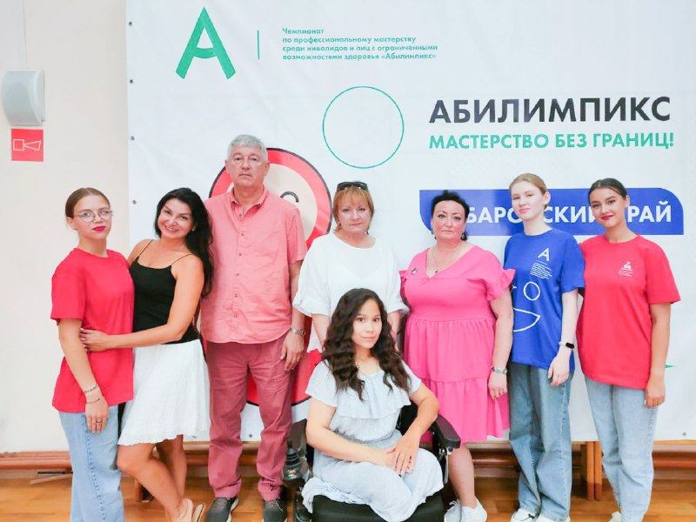
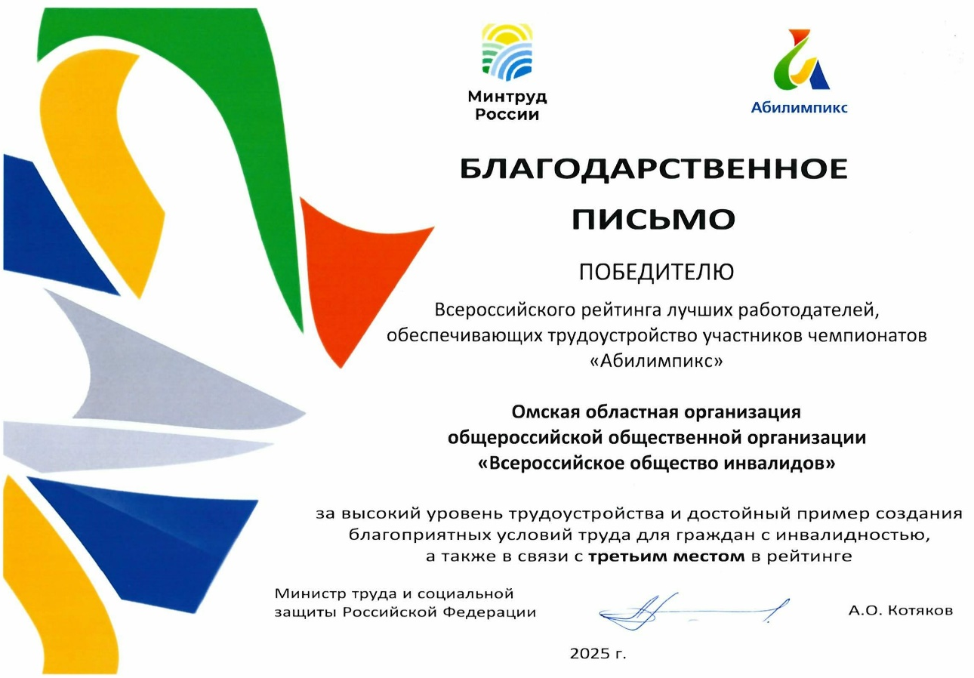
Профориентация, образование и трудоустройство инвалидов
Омская областная организация общероссийской общественной организации «Всероссийское общество инвалидов»
В системе ООО ООО ВОИ и местных организациях работает 64 человека с инвалидностью.
Между ООО ООО ВОИ и Кадровым центром Омской области «Работа России» заключено соглашение о сотрудничестве, на постоянной основе проводятся ярмарки вакансий, круглые столы и встречи.
Омской областной организацией ВОИ заключено соглашение о сотрудничестве с учебными учреждениями Омской области:
Омский колледж профессиональных технологий;
Омский педагогический колледж №1;
БПОУ «Омский технологический колледж»
Студенты различных учебных учреждений проходят практику в Омской областной организации Всероссийское общество инвалидов.
Члены Омской областной организации ВОИ на протяжении 8 лет принимают активное участие в региональном конкурсе «Абилимпикс» и в Национальном чемпионате «Абилимпикс», где Омская область традиционно становится победителем в различных номинациях и занимает призовые места.
В 2025 году Омская областная организация ВОИ отмечена Благодарственным письмом за высокий уровень трудоустройства и достойный пример создания благоприятных условий труда для граждан с инвалидностью, а также заняла третье место в рейтинге лучших работодателей, обеспечивающих трудоустройство участников чемпионата «Абилимпикс»

Slide 7
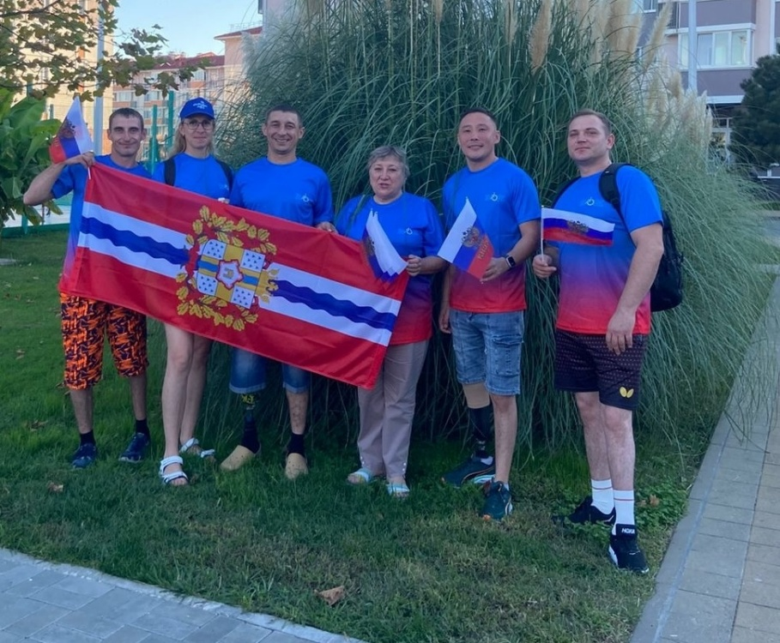
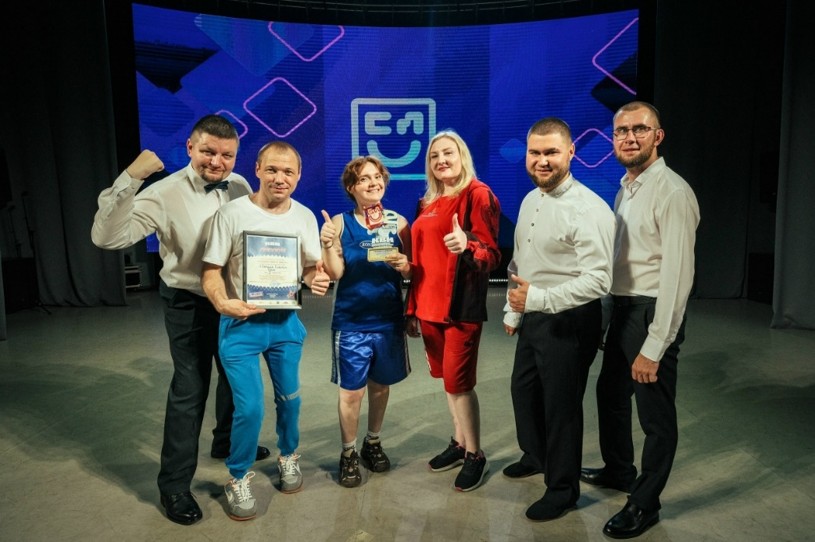
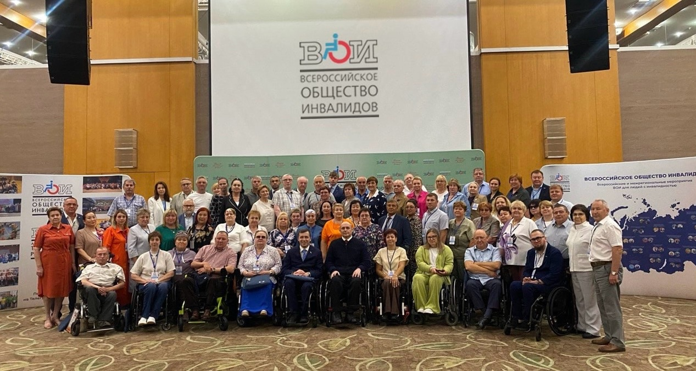
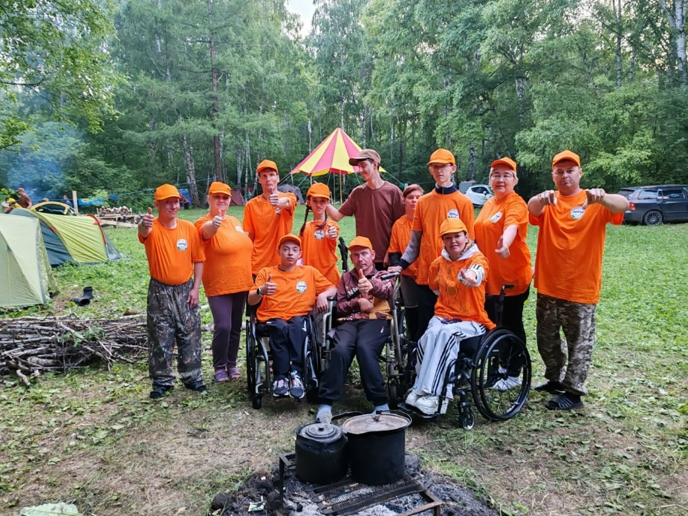
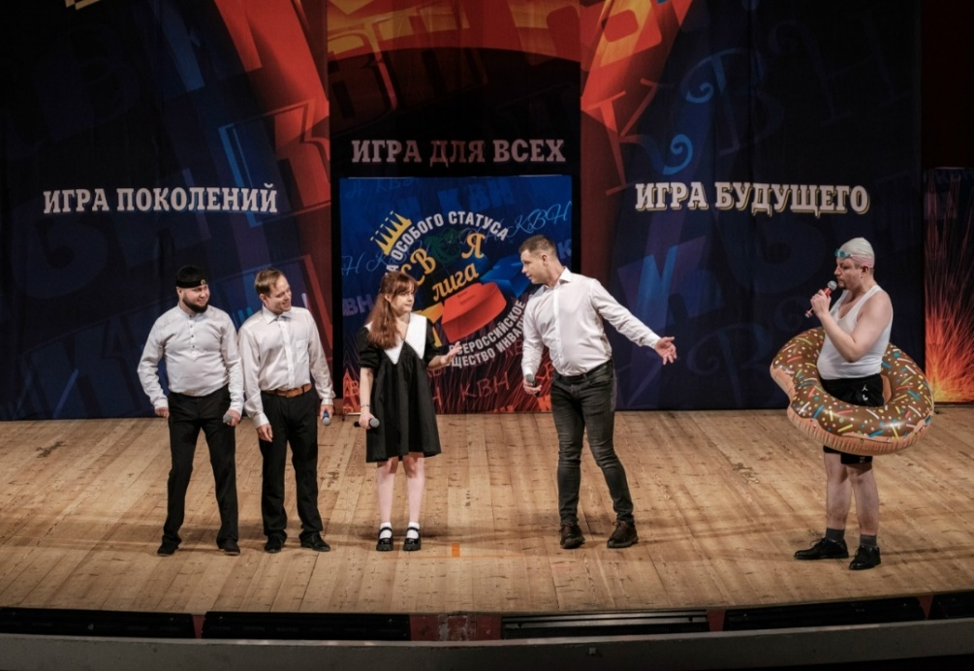
Участие Омской областной организации ВОИ в межрегиональных мероприятиях ЦП ВОИ
Омская областная организация общероссийской общественной организации «Всероссийское общество инвалидов»
С 8 по 12 июня, «КВН ВОИ 2025» 1\4 финала официальной интегрированной лиги особого статуса Международного союза КВН «СВОЯ лига ВОИ» «В ЦЕНТРЕ ВНИМАНИЯ» среди команд инвалидов Сибирского и Дальневосточного ФО России г. Красноярск - 6 человек;
С 27 июня по 4 июля, «Межрегиональная туристическая акция ВОИ. «Робинзоны Сибири 2025» для людей с инвалидностью, Республика Хакасия – 2 человека;
С 29 июля по 1 августа, заседание Центрального правления ВОИ, г. Москва – 2 человека;
С 2 по 8 октября, «Всероссийском физкультурно-спортивном фестивале ВОИ для людей с поражением опорно-двигательного аппарата «Сириус 2025», ФТ Сириус – 7 человек;
С 21 по 27 ноября, «КВН ВОИ 2025» финал официальной интегрированной лиги особого статуса Международного союза КВН «СВОЯ лига ВОИ» «В ЦЕНТРЕ ВНИМАНИЯ» среди команд инвалидов России, г. Санкт-Петербург, - 5 человек;

Slide 8
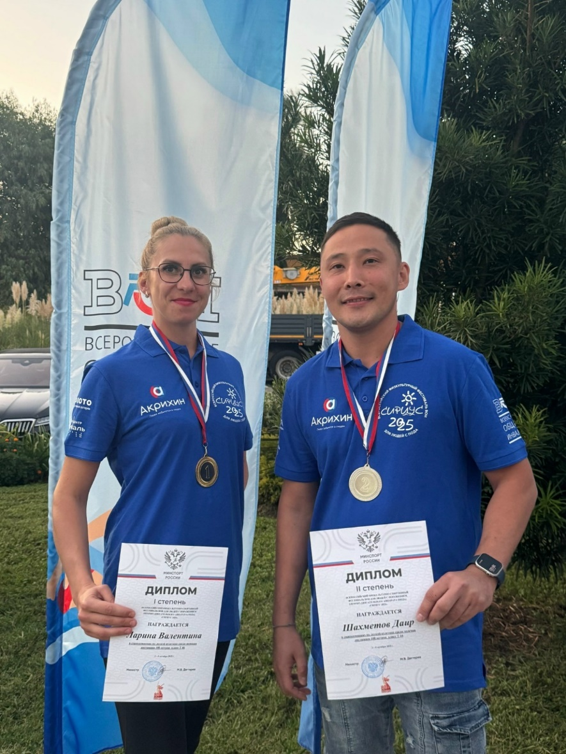
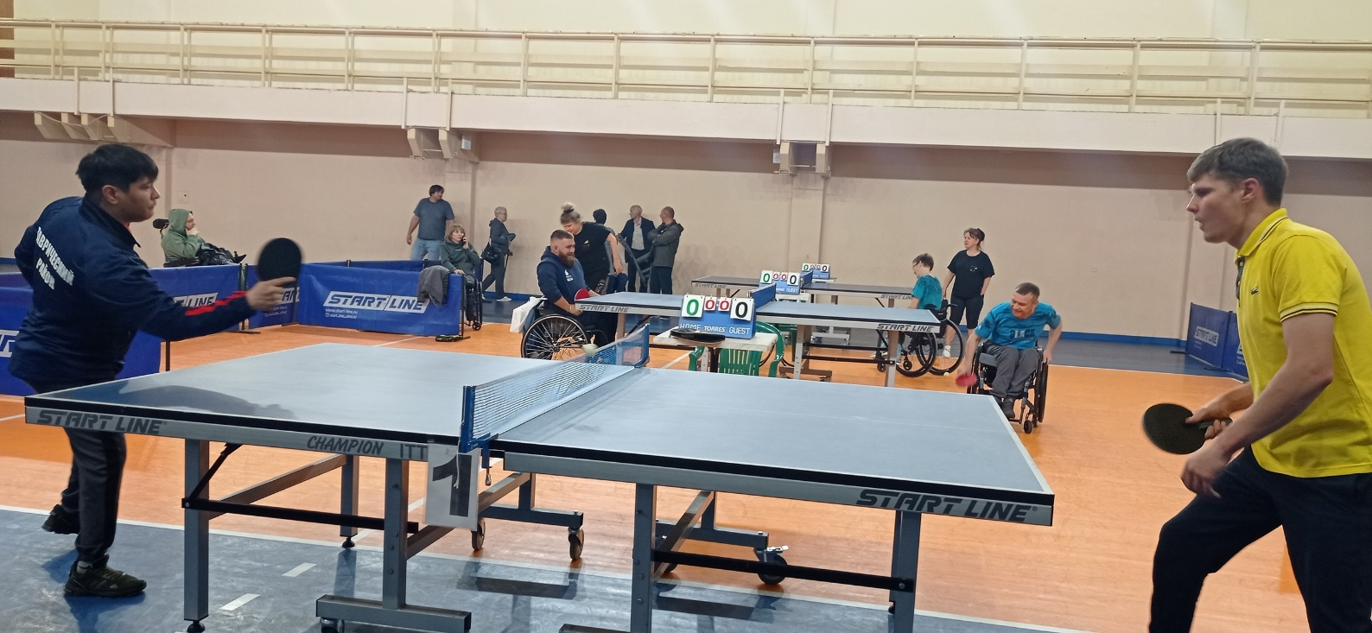
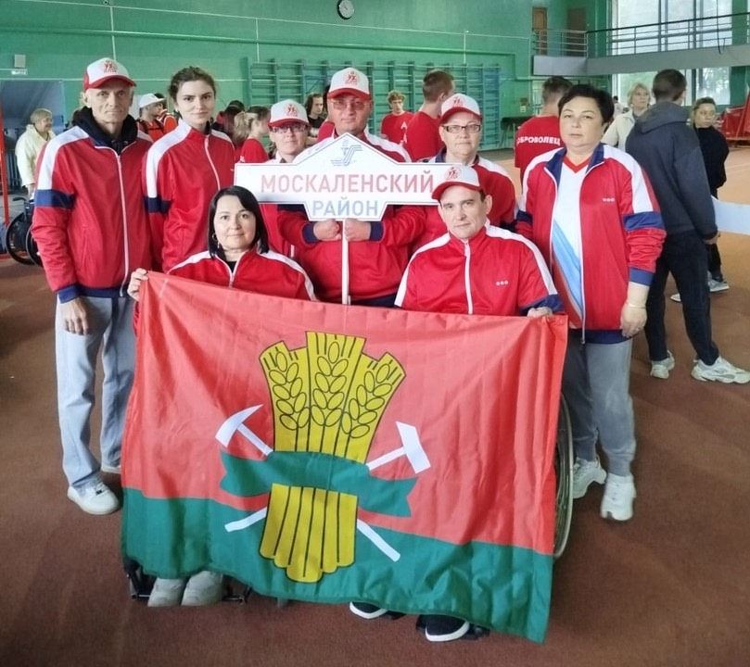
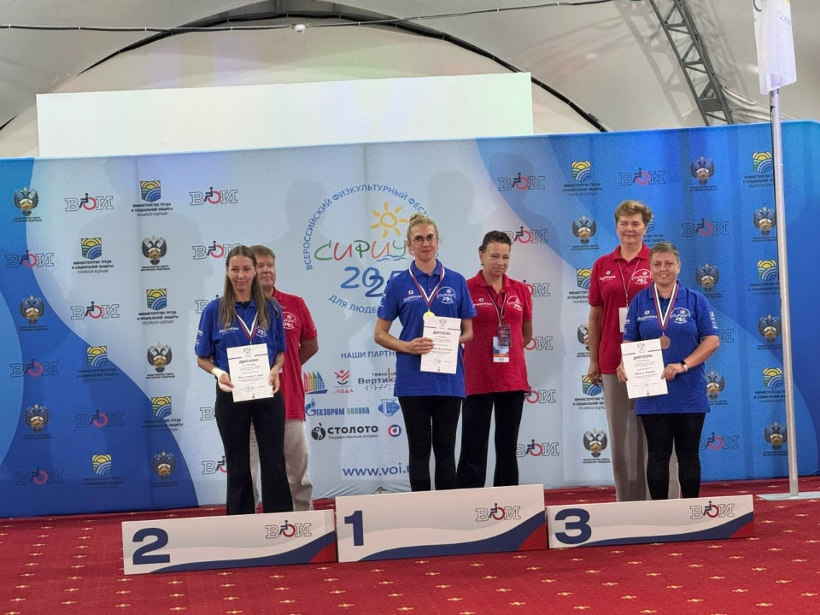
Содействие инвалидам в занятиях физической культурой и спортом
Омская областная организация общероссийской общественной организации «Всероссийское общество инвалидов»
Спортсмены ООО ООО ВОИ в 2025 году успешно выступили на соревнованиях различного уровня:
Всероссийский физкультурно-спортивный фестиваль «Сириус-2025».
В копилке нашей команды одна золотая медаль, которую завоевала Валентина Ларина в соревнованиях по лёгкой атлетике в беге на 100 метров.
Серебряная медаль у Даира Шахметова в соревнованиях по легкой атлетике среди мужчин на дистанции 100 м
По итогам состязаний команда от Омской области завоевала одну золотую, две серебряных и четыре бронзовые медали.
44 летние Областные спортивные игры среди лиц с ограниченными возможностями здоровья. В спортивных играх приняли участи более ста спортсменов из 18 местный организаций Омской областной организации ВОИ.
Городская спартакиада среди лиц с ограниченными возможностями здоровья «Сильные духом» - приняли участие более 100 спортсменов г. Омска

Slide 9
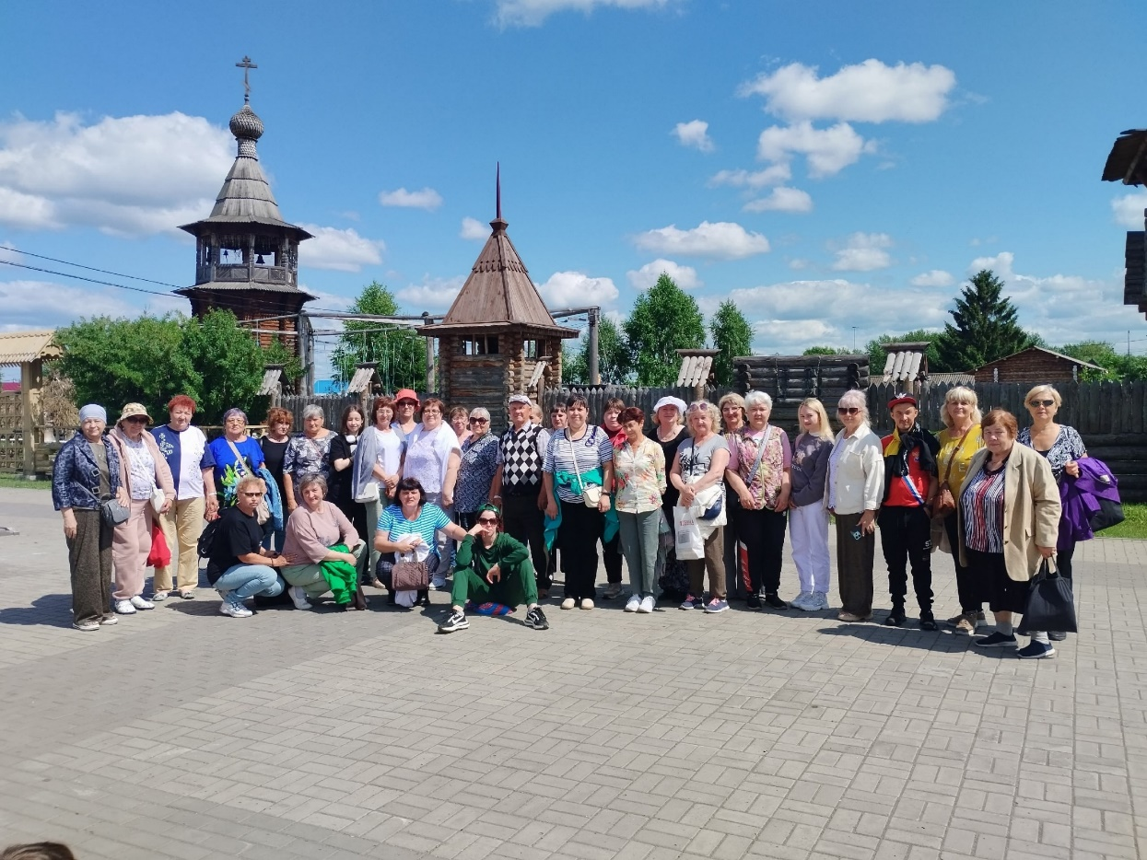
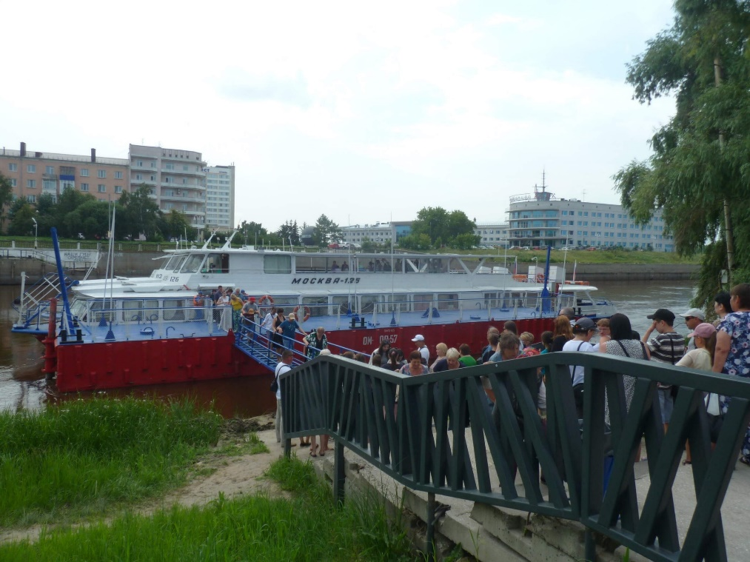
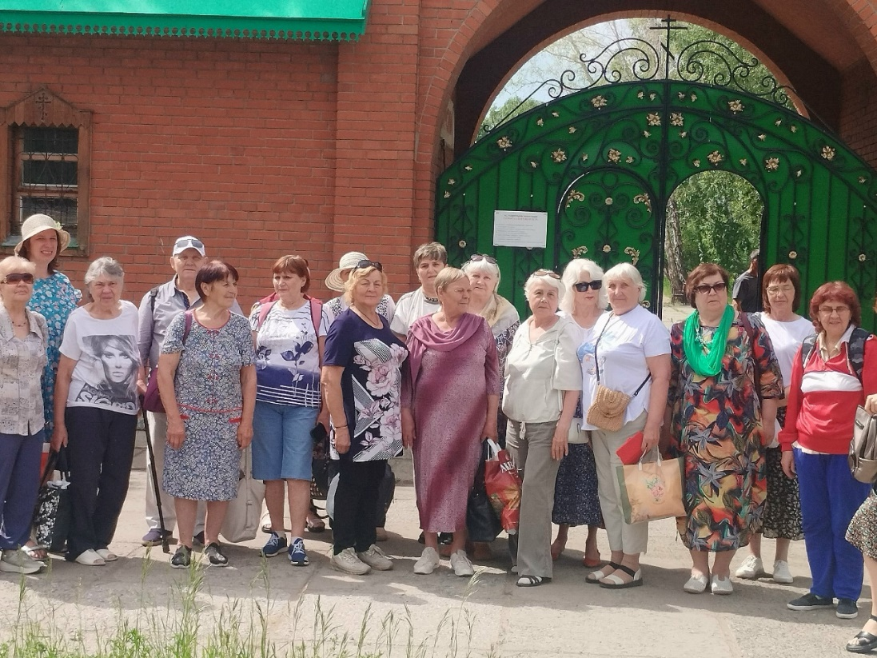
Омская областная организация общероссийской общественной организации «Всероссийское общество инвалидов»
Социальный туризм
Развитие социального туризма для людей с инвалидностью — один из наиболее мощных рычагов для создания безбарьерной среды на транспорте, развития доступности во всей инфраструктуре и вовлечения инвалидов в активную социальную жизнь общества. Этот подход несёт в себе огромный потенциал как для отдельных людей, так и для общества в целом.
Так же социальный туризм открывает доступ людям к историческим, духовным, культурным ценностям родного края, России и мира. Способствует развитию кругозора и обретению новых знакомых и друзей. Ведь ничего так не сплачивает людей, как совместное путешествие!
Омская областная организация «Всероссийское общество инвалидов», на протяжении ряда лет активно развивает социальный туризм для инвалидов. В отчетном году для членов ВОИ организации были проведены:
Экскурсионные поездки в Большереченский зоопарк и Историко-краеведческий музей рп Большеречья - 80 человек;
Прогулка на теплоходе по реке Иртыш - 400 человек;
Экскурсия в Ачаирский женский монастырь Честного Креста Господня - 40 человек.

Slide 10
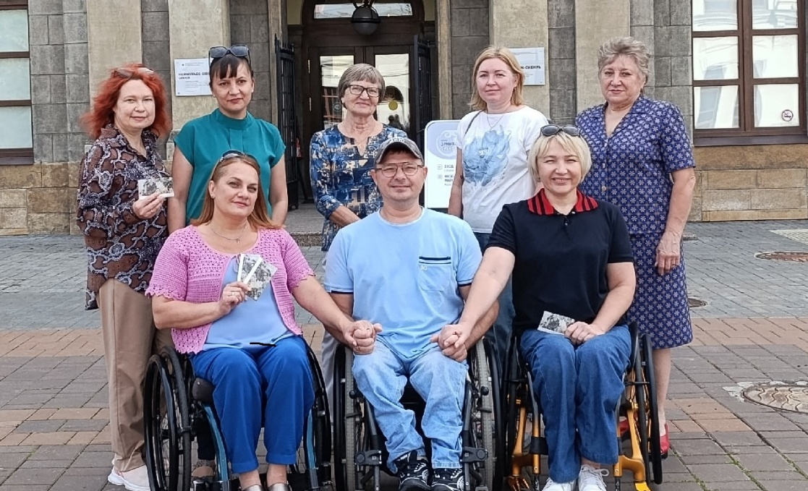
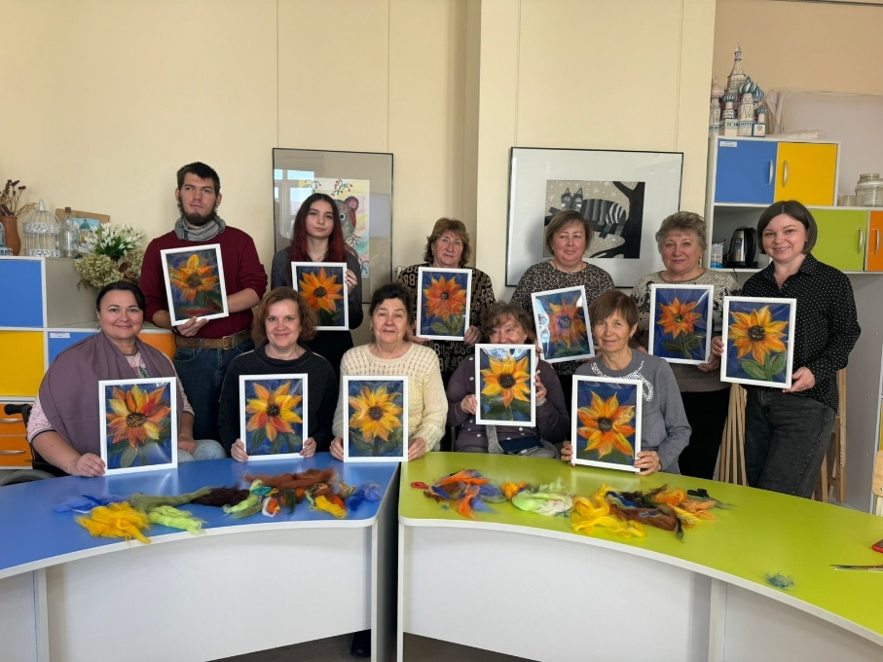
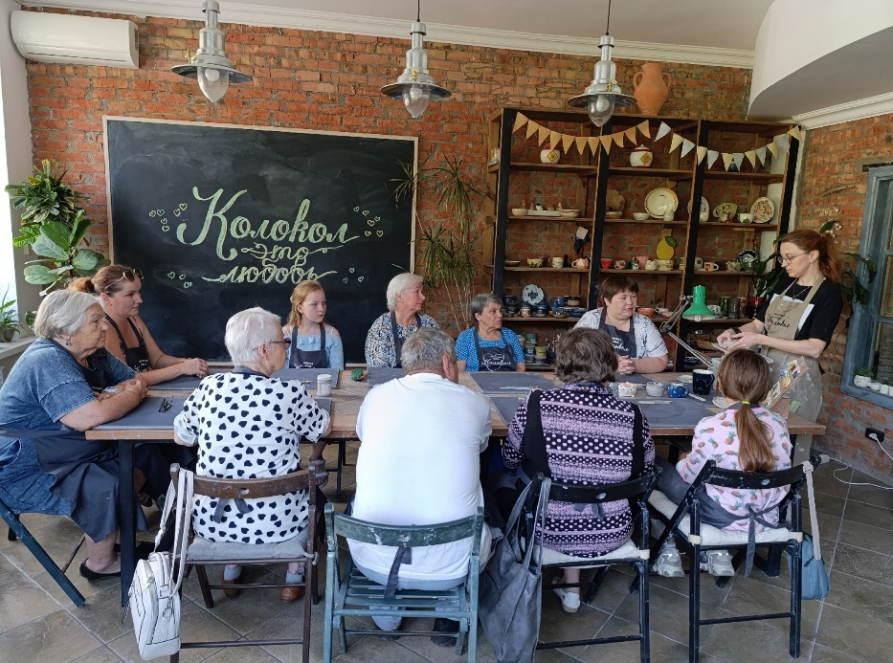
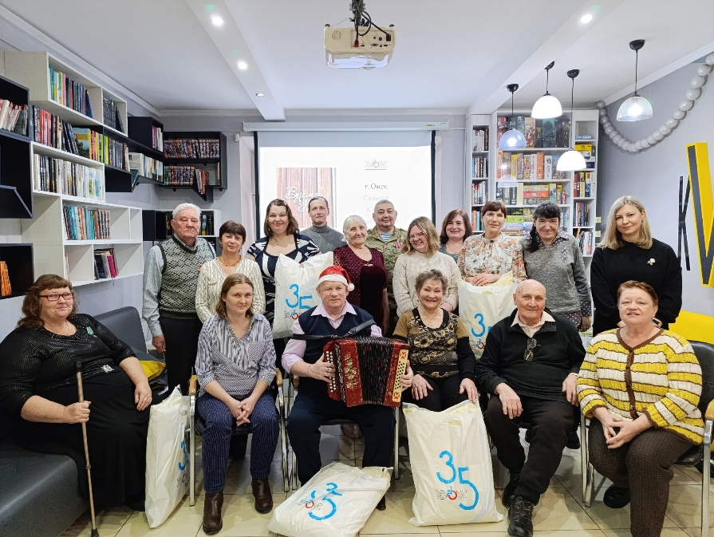
Социокультурная реабилитация
Омская областная организация общероссийской общественной организации «Всероссийское общество инвалидов»
Члены местных организаций ООО ООО ВОИ имели возможность посетить экскурсии в музеях города Омска и Омской области, театры, цирк, боулинг, принять участие в творческих встречах.
Акция «Волшебный мир искусства: инклюзивные экскурсии и мастер-классы в музее» - 82 человека
Акция «Волшебники закулисья: посещение экскурсий и спектаклей в театрах города Омска» – 490 человек
Поэтические чтения – 24 человека;
Мастер-классы по гончарному искусству - 120 человек;
Онлайн марафон «Память сердец» - 30 человек.
Интеллектуально-развлекательная игра для людей с инвалидностью "100 к 1" - 30 человек.
Интеллектуально-развлекательная игра для людей с инвалидностью «КВИЗ» - 30 человек.
Интеллектуально-развлекательная игра для людей с инвалидностью «Что?Где?Когда?» - 30 человек.

Slide 11
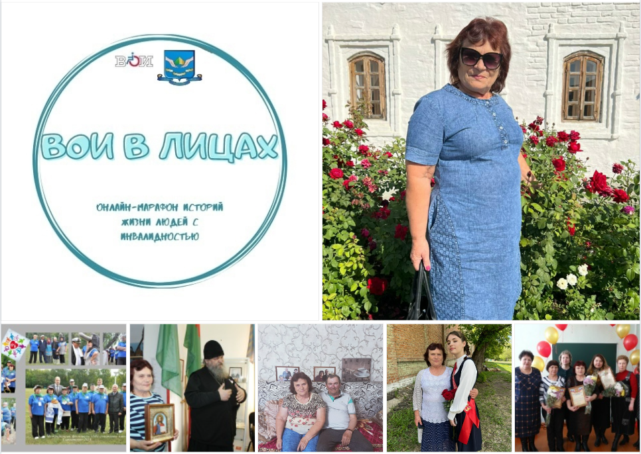
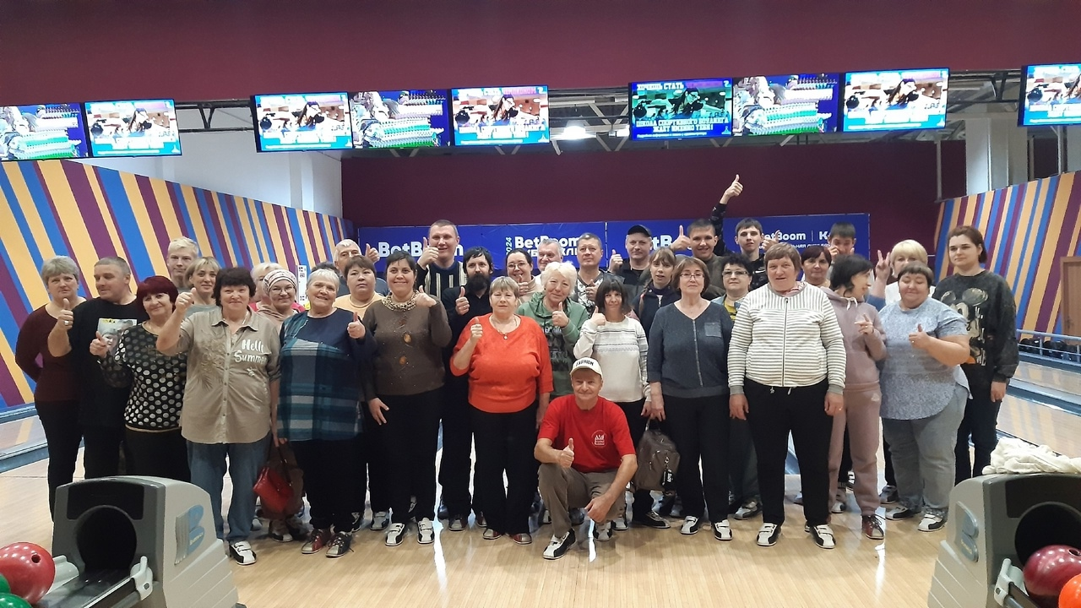
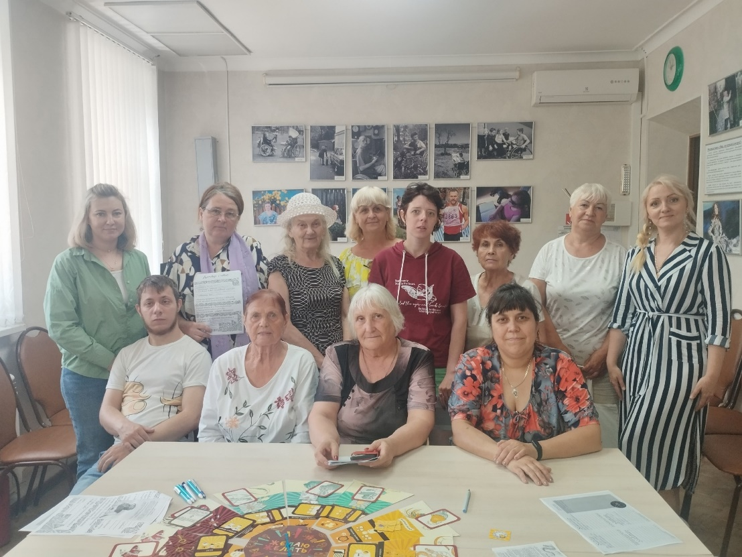
Социокультурная реабилитация
Омская областная организация общероссийской общественной организации «Всероссийское общество инвалидов»
Психологические тренинги - приняло участие 120 человек;
С 25 ноября по 15 декабря состоялся онлайн-марафон «ВОИ в лицах» - 30 человек;
В 2025 году для членов ВОИ было организовано 8 турниров по боулингу – приняли участие 360 человек;
В 2025 году 1841 членов местных организаций ВОИ посетили на льготных основаниях театры, цирк и концерты.

Slide 12
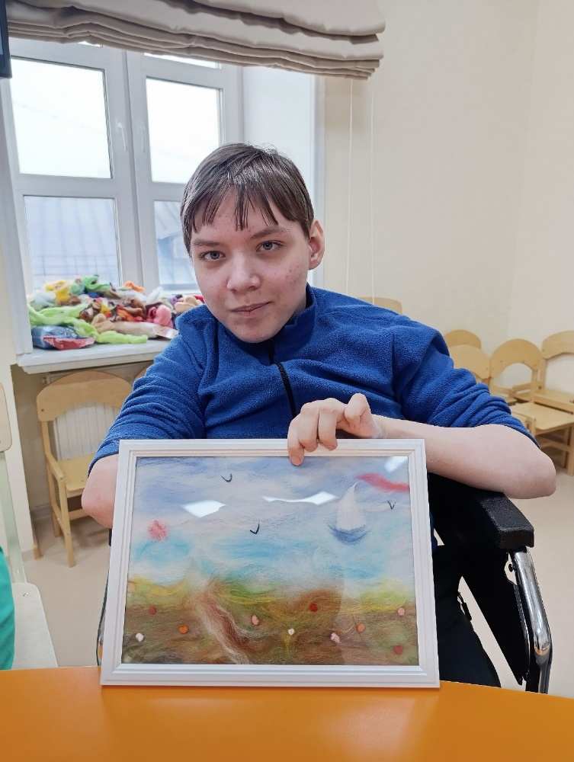
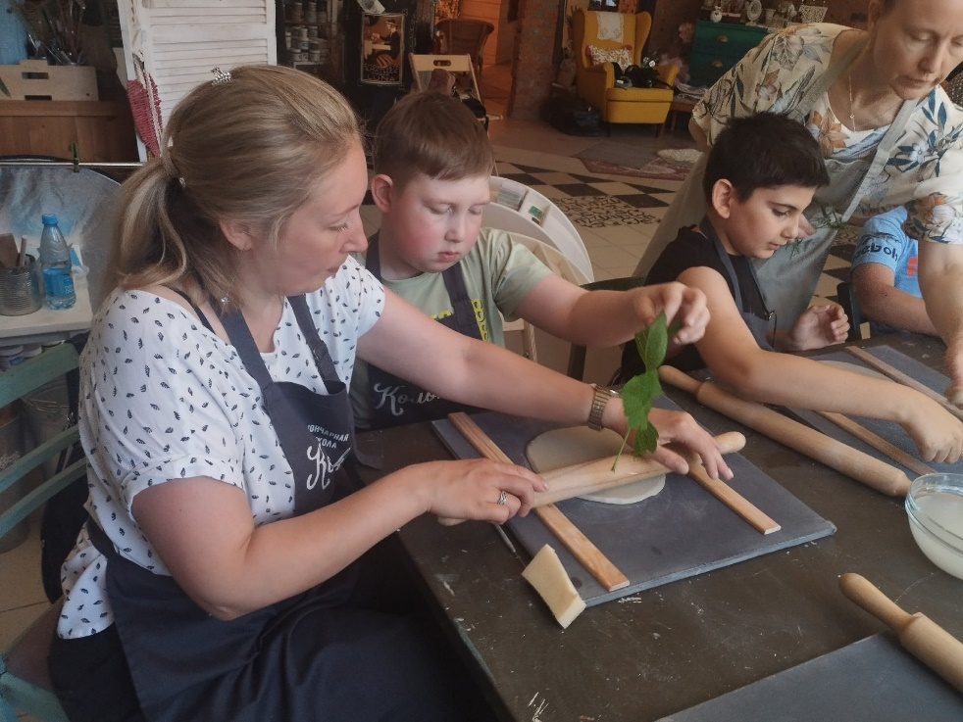
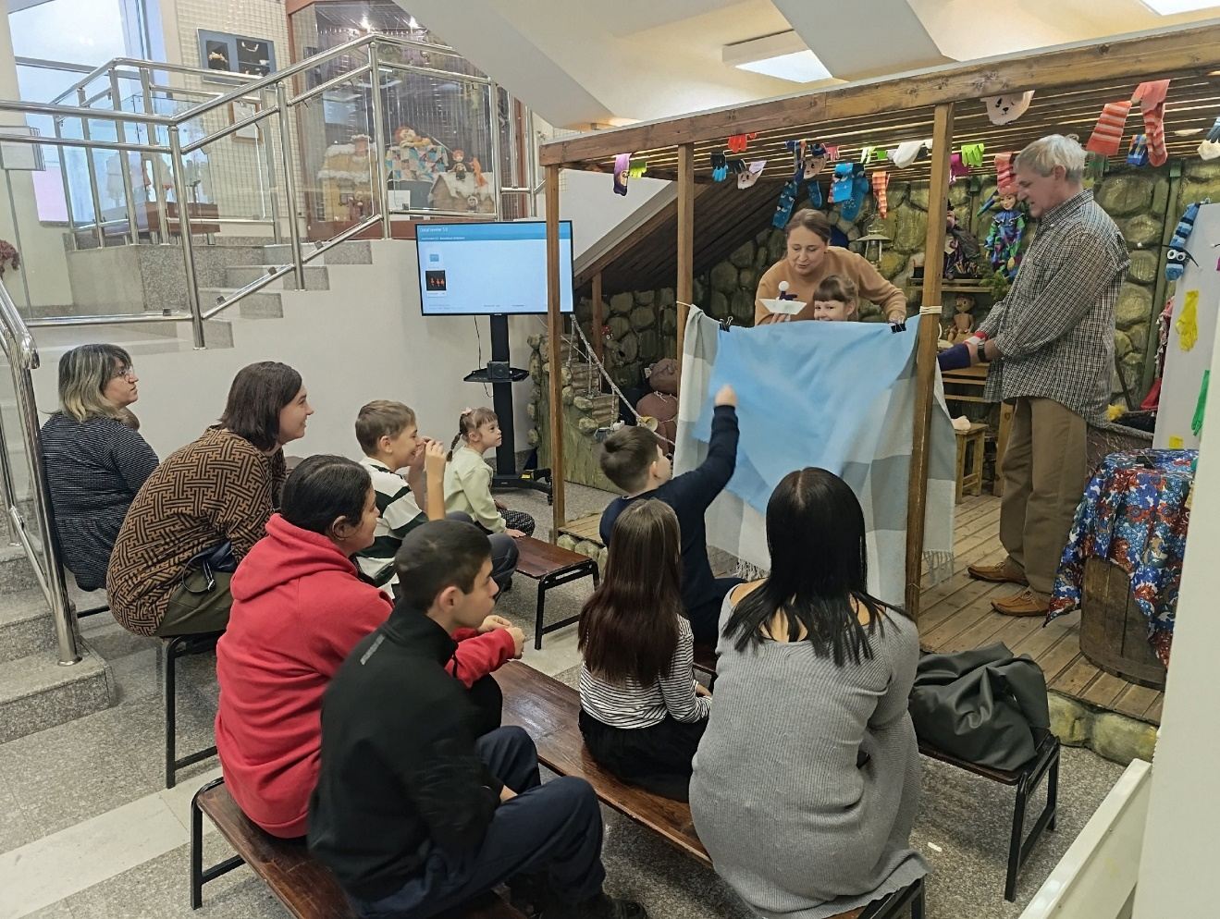
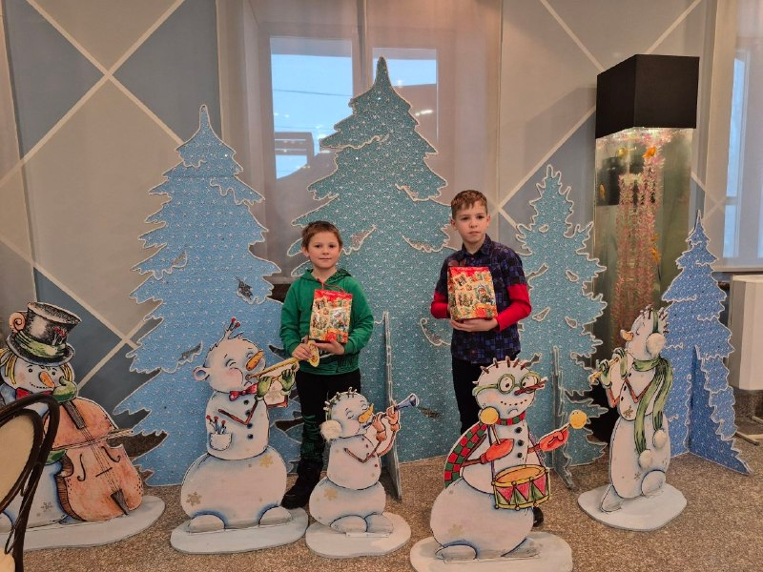
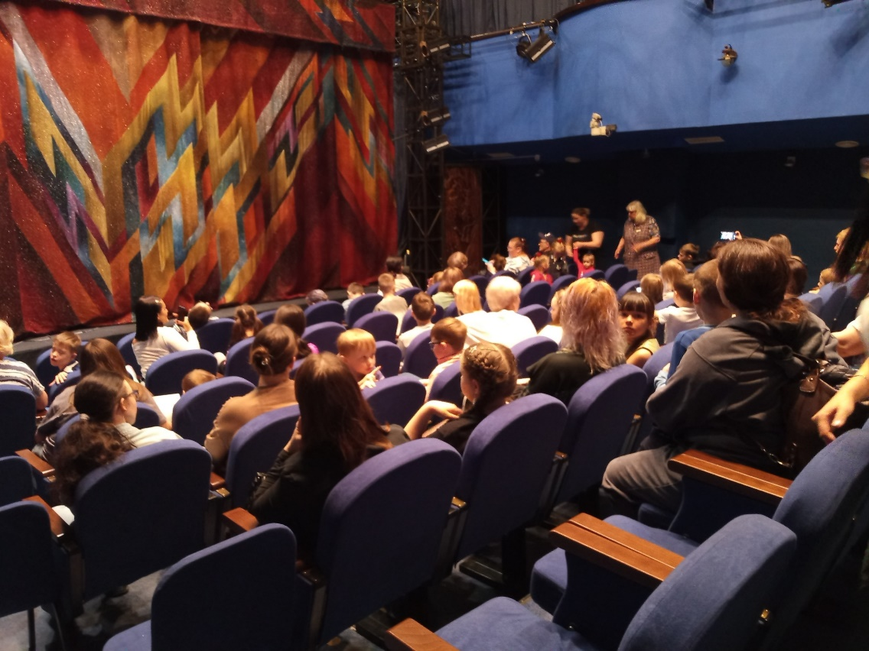
Омская областная организация общероссийской общественной организации «Всероссийское общество инвалидов»
Социокультурная реабилитация для детей с инвалидностью
Акция «Театр детям!» (400 человек);
Мастер-классы по ДПИ (40 человек)
Новогодняя акция «Поезд чудес» (100 человек)

Slide 13
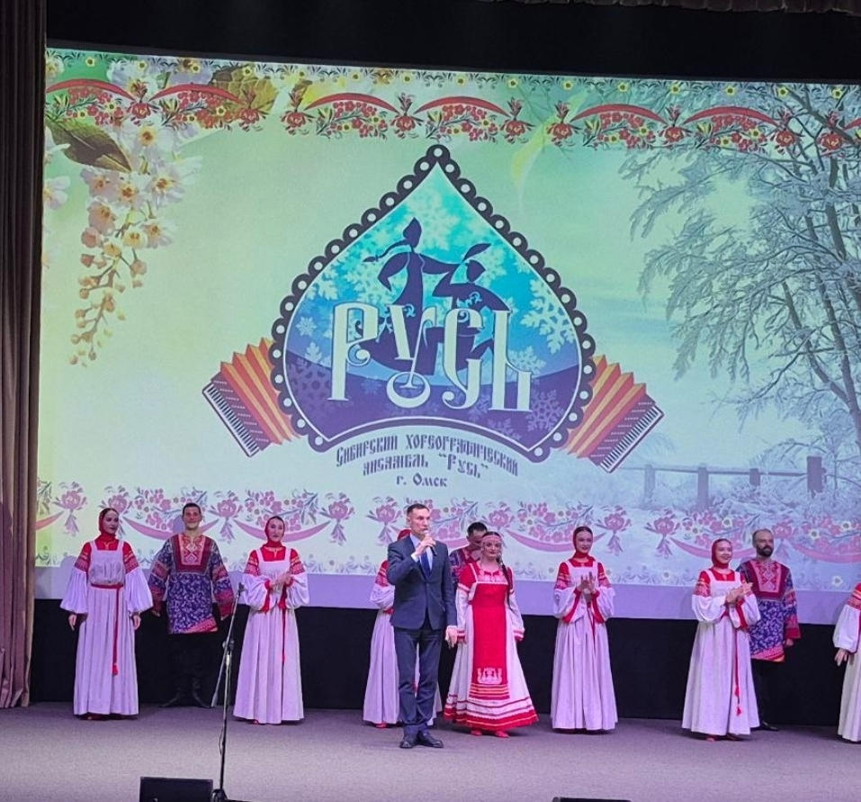
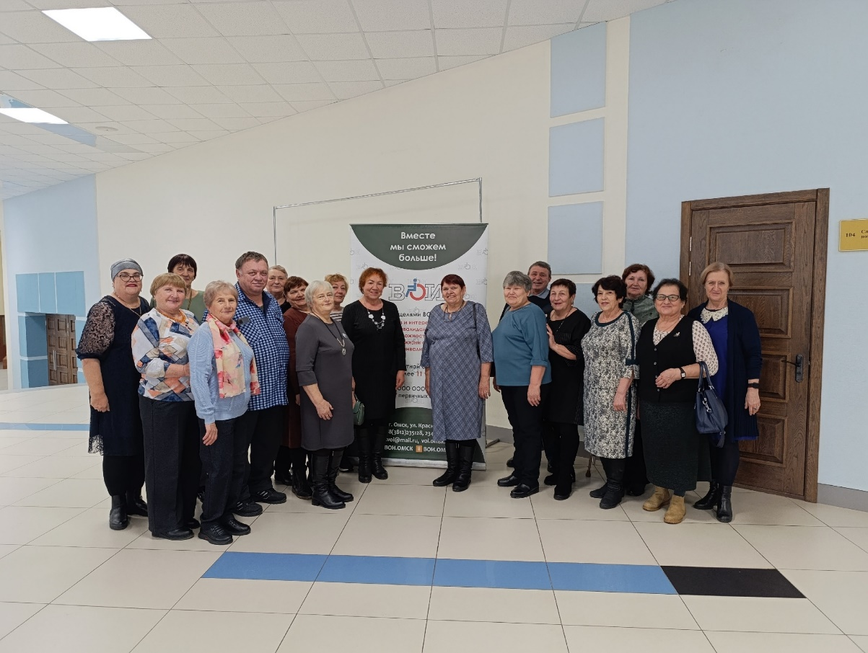
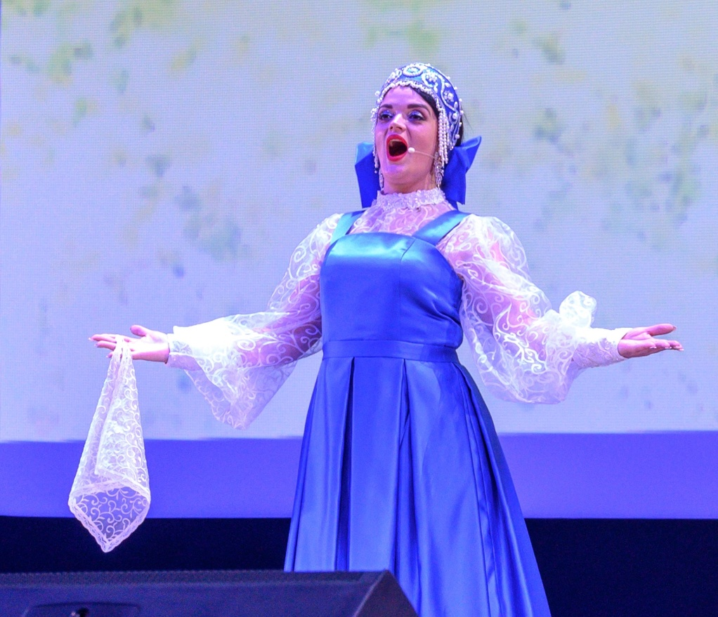
Социокультурная реабилитация
Омская областная организация общероссийской общественной организации «Всероссийское общество инвалидов»
25 ноября в преддверии международного дня инвалидов, Омская областная организация "Всероссийское общество инвалидов" в концерт-холле организовала благотворительный праздничный концерт Сибирского хореографического ансамбля "Русь" для 600 членов "Всероссийского общества инвалидов".
На концерт приехали люди с инвалидностью из Омска и из 28 районов Омской области: Больших Уков, Большеречья, Знаменки, Муромцева, Марьяновки, Тавричанки, Павлоградки, Шербакуля, Нижней Омки, Седельникова и других.

Slide 14
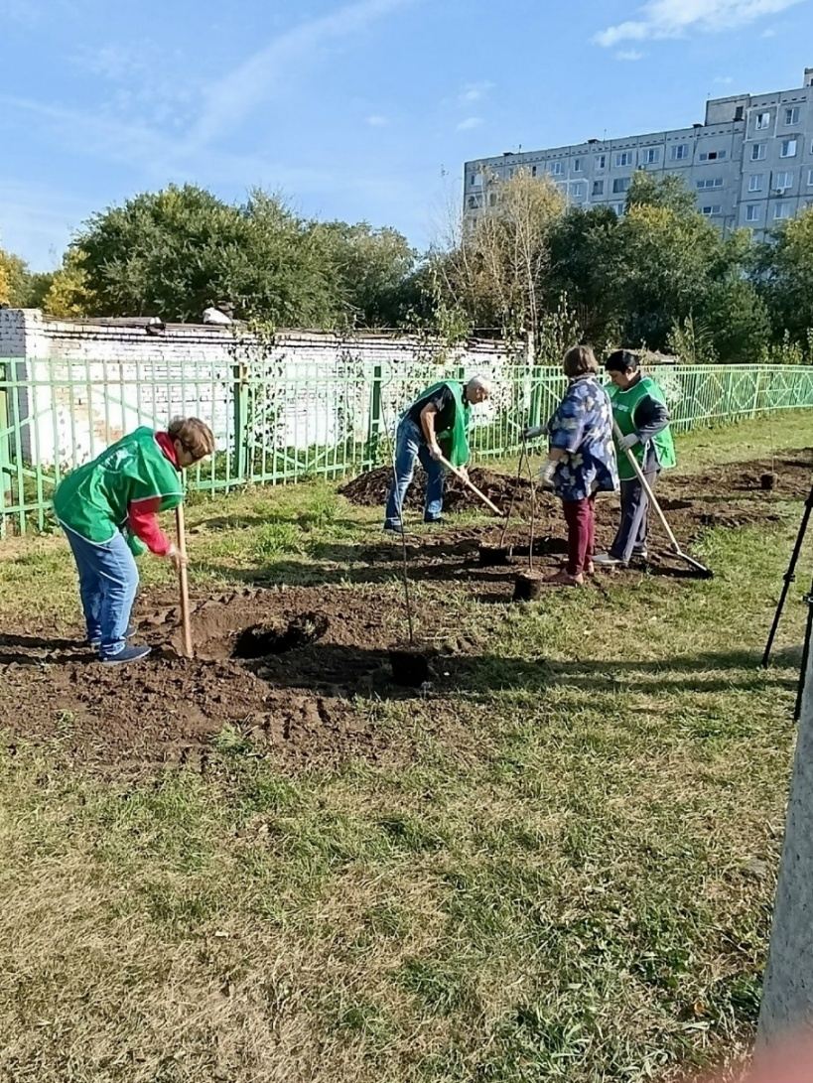
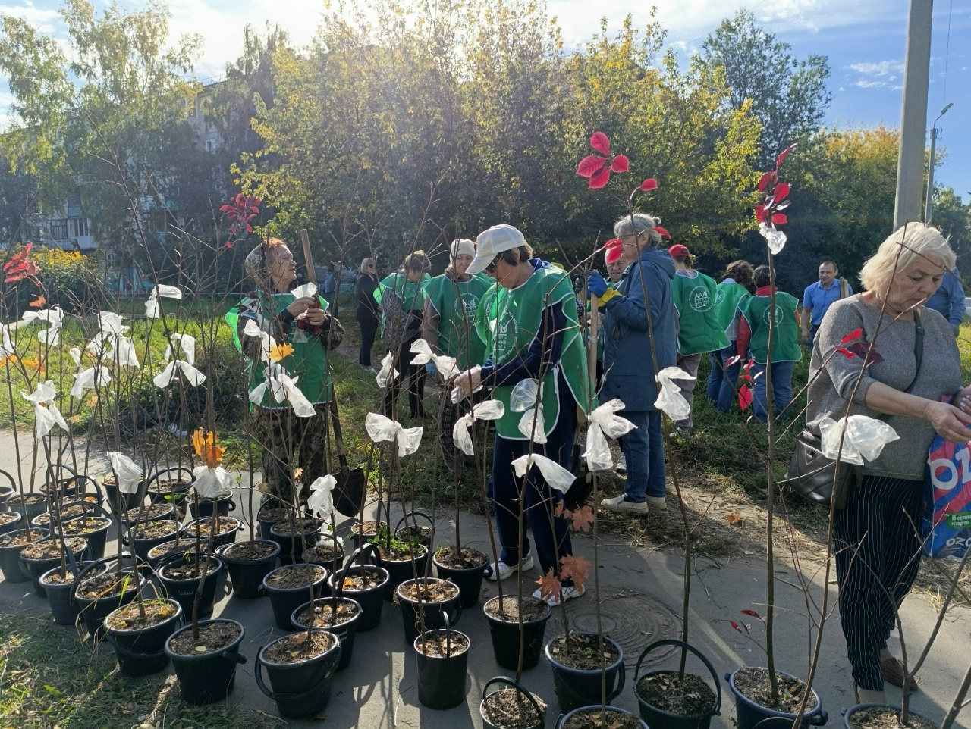

Экологические акции
Омская областная организация общероссийской общественной организации «Всероссийское общество инвалидов»
Омская областная организация ВОИ, на протяжение пяти лет проводит экологические акции по озеленению и благоустройству скверов и парков г. Омска. За это время членами местных организаций ВОИ г. Омска в рамках экологической акции «Дыши» было высажено 252 саженца канадского тополя, черемухи и рябины на территории Кировского Административного округа города Омска
25 сентября 2025 года акция «Дыши» прошла на аллее памяти по улице Бережного в Кировском Административном округе г. Омска. По доброй традиции люди с инвалидностью садят деревья совместно с представителями администрации Кировского АО, работниками службы озеленения ДЭУ КАО-1, КТОС 8 и местными жителями. В этот теплый осенний день были высажены саженцы красной черемухи и канадского клена.

Slide 15
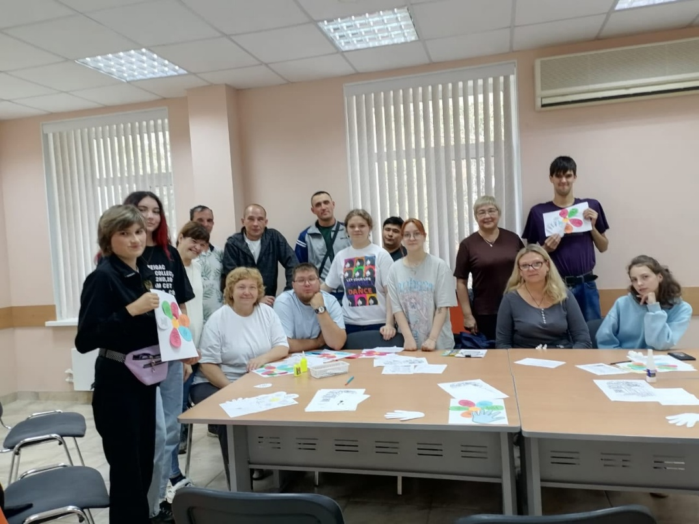
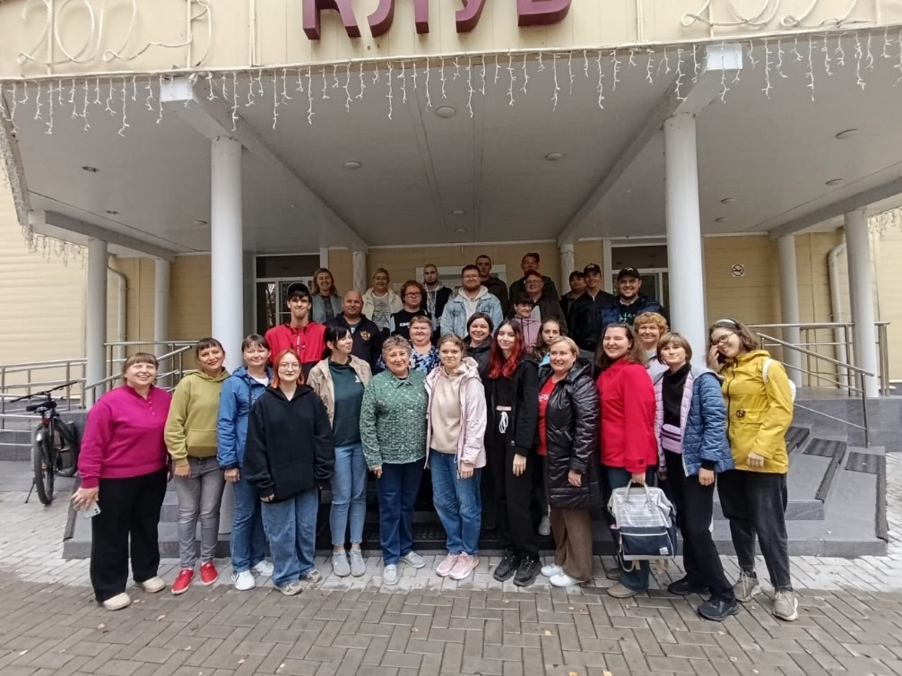
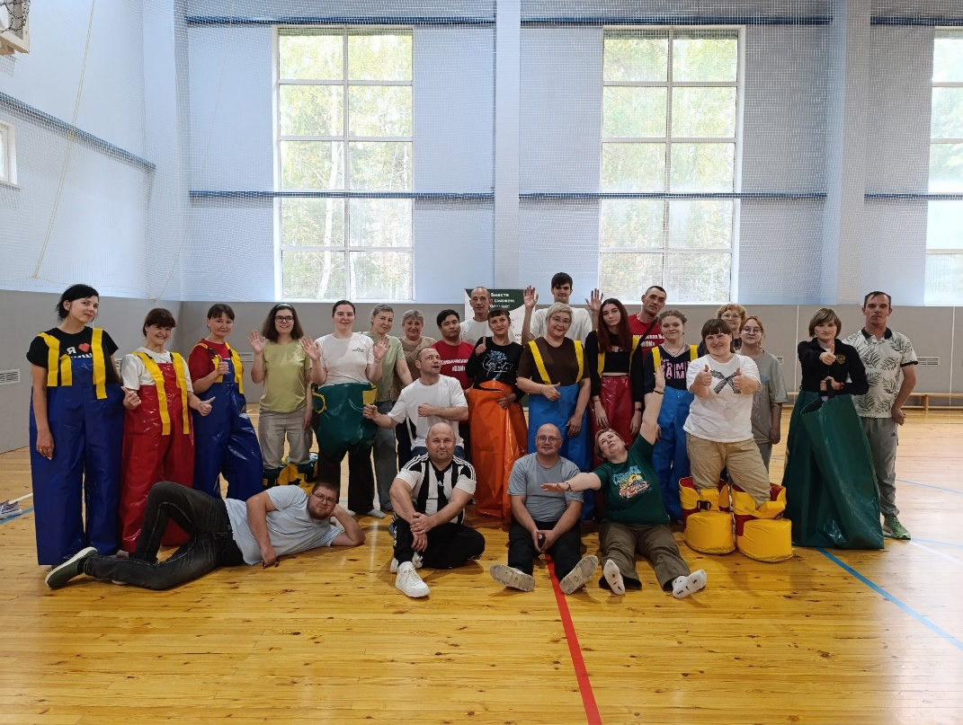
Реализованные Проекты с привлечением стороннего финансирования
Омская областная организация общероссийской общественной организации «Всероссийское общество инвалидов»
Проект для молодых инвалидов «Поверь в себя»
Омская областная организация общероссийской общественной организации «Всероссийское общество инвалидов» с 10 по 12 сентября 2025 года на базе отдыха им. Карбышево провела Фестиваль для молодых людей с инвалидностью «Поверь в себя!».
В программе Фестиваля: практический психологический тренинг, мастер-класс по арт-терапии, соревнования по адаптивным играм, командные соревнования «Веселые старты», интеллектуально-развлекательная игра «Что?Где?Когда?», вечер талантов «Минута славы»,
и оздоровительные мероприятия (пешие прогулки, бассейн).
Участниками фестиваля стало 30 молодых людей с инвалидностью из Омска и Омской области. Данный проект был реализован на средства муниципального гранта Администрации г. Омска.

Slide 16
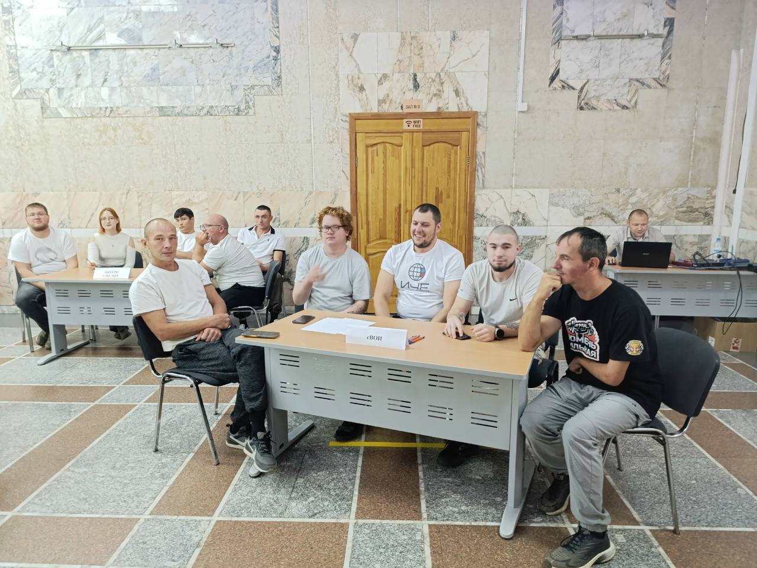
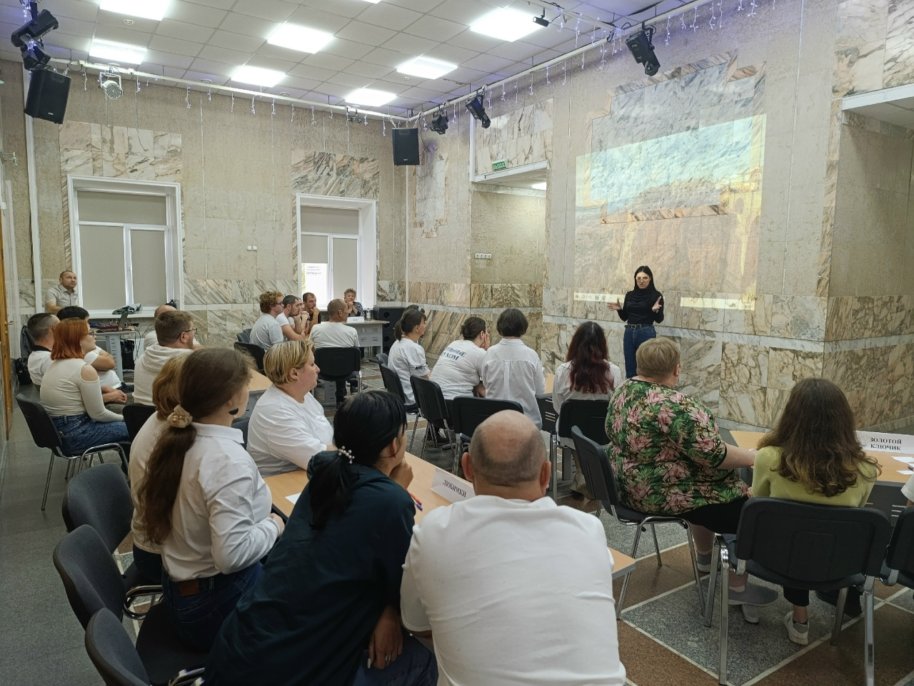
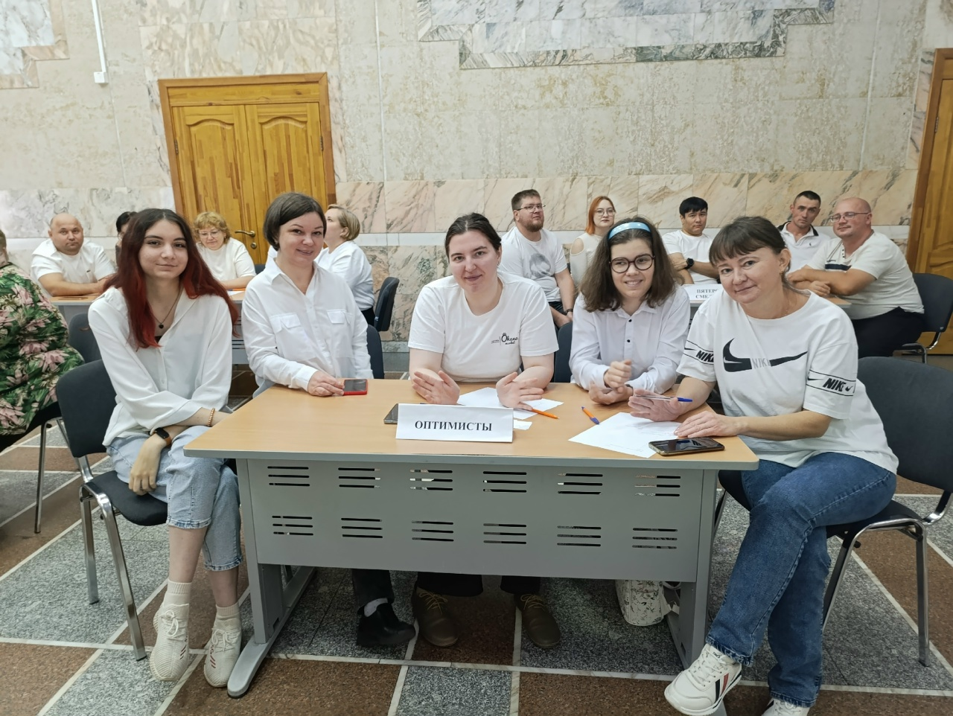
Реализованные Проекты с привлечением стороннего финансирования
Омская областная организация общероссийской общественной организации «Всероссийское общество инвалидов»
«Поверь в себя»
Фестиваль "Поверь в себя" – значимое и нужное мероприятие для молодых инвалидов. Участники фестиваля получили новые знания, поиграли в различные игры, а так же обрели новых друзей, общение с которыми продолжится в дальнейшем .
Молодые люди с инвалидностью выразили желание продолжать подобные мероприятия в будущем.
Омская областная организация ВОИ выражает благодарность Администрации города Омска за финансовую поддержку в проведении мероприятия.

Slide 17

Итоги года!
Омская областная организация общероссийской общественной организации «Всероссийское общество инвалидов»
По итогам 2025 года в мероприятиях Омской областной организаций ВОИ приняли участие более 5000 тысяч людей с инвалидностью;
В Омскую областную организацию ВОИ поступило более 150 различных обращений от людей с инвалидностью;
Сотрудники Омской областной организации провели и принял участие более чем в 200 мероприятиях различного уровня.

Slide 18


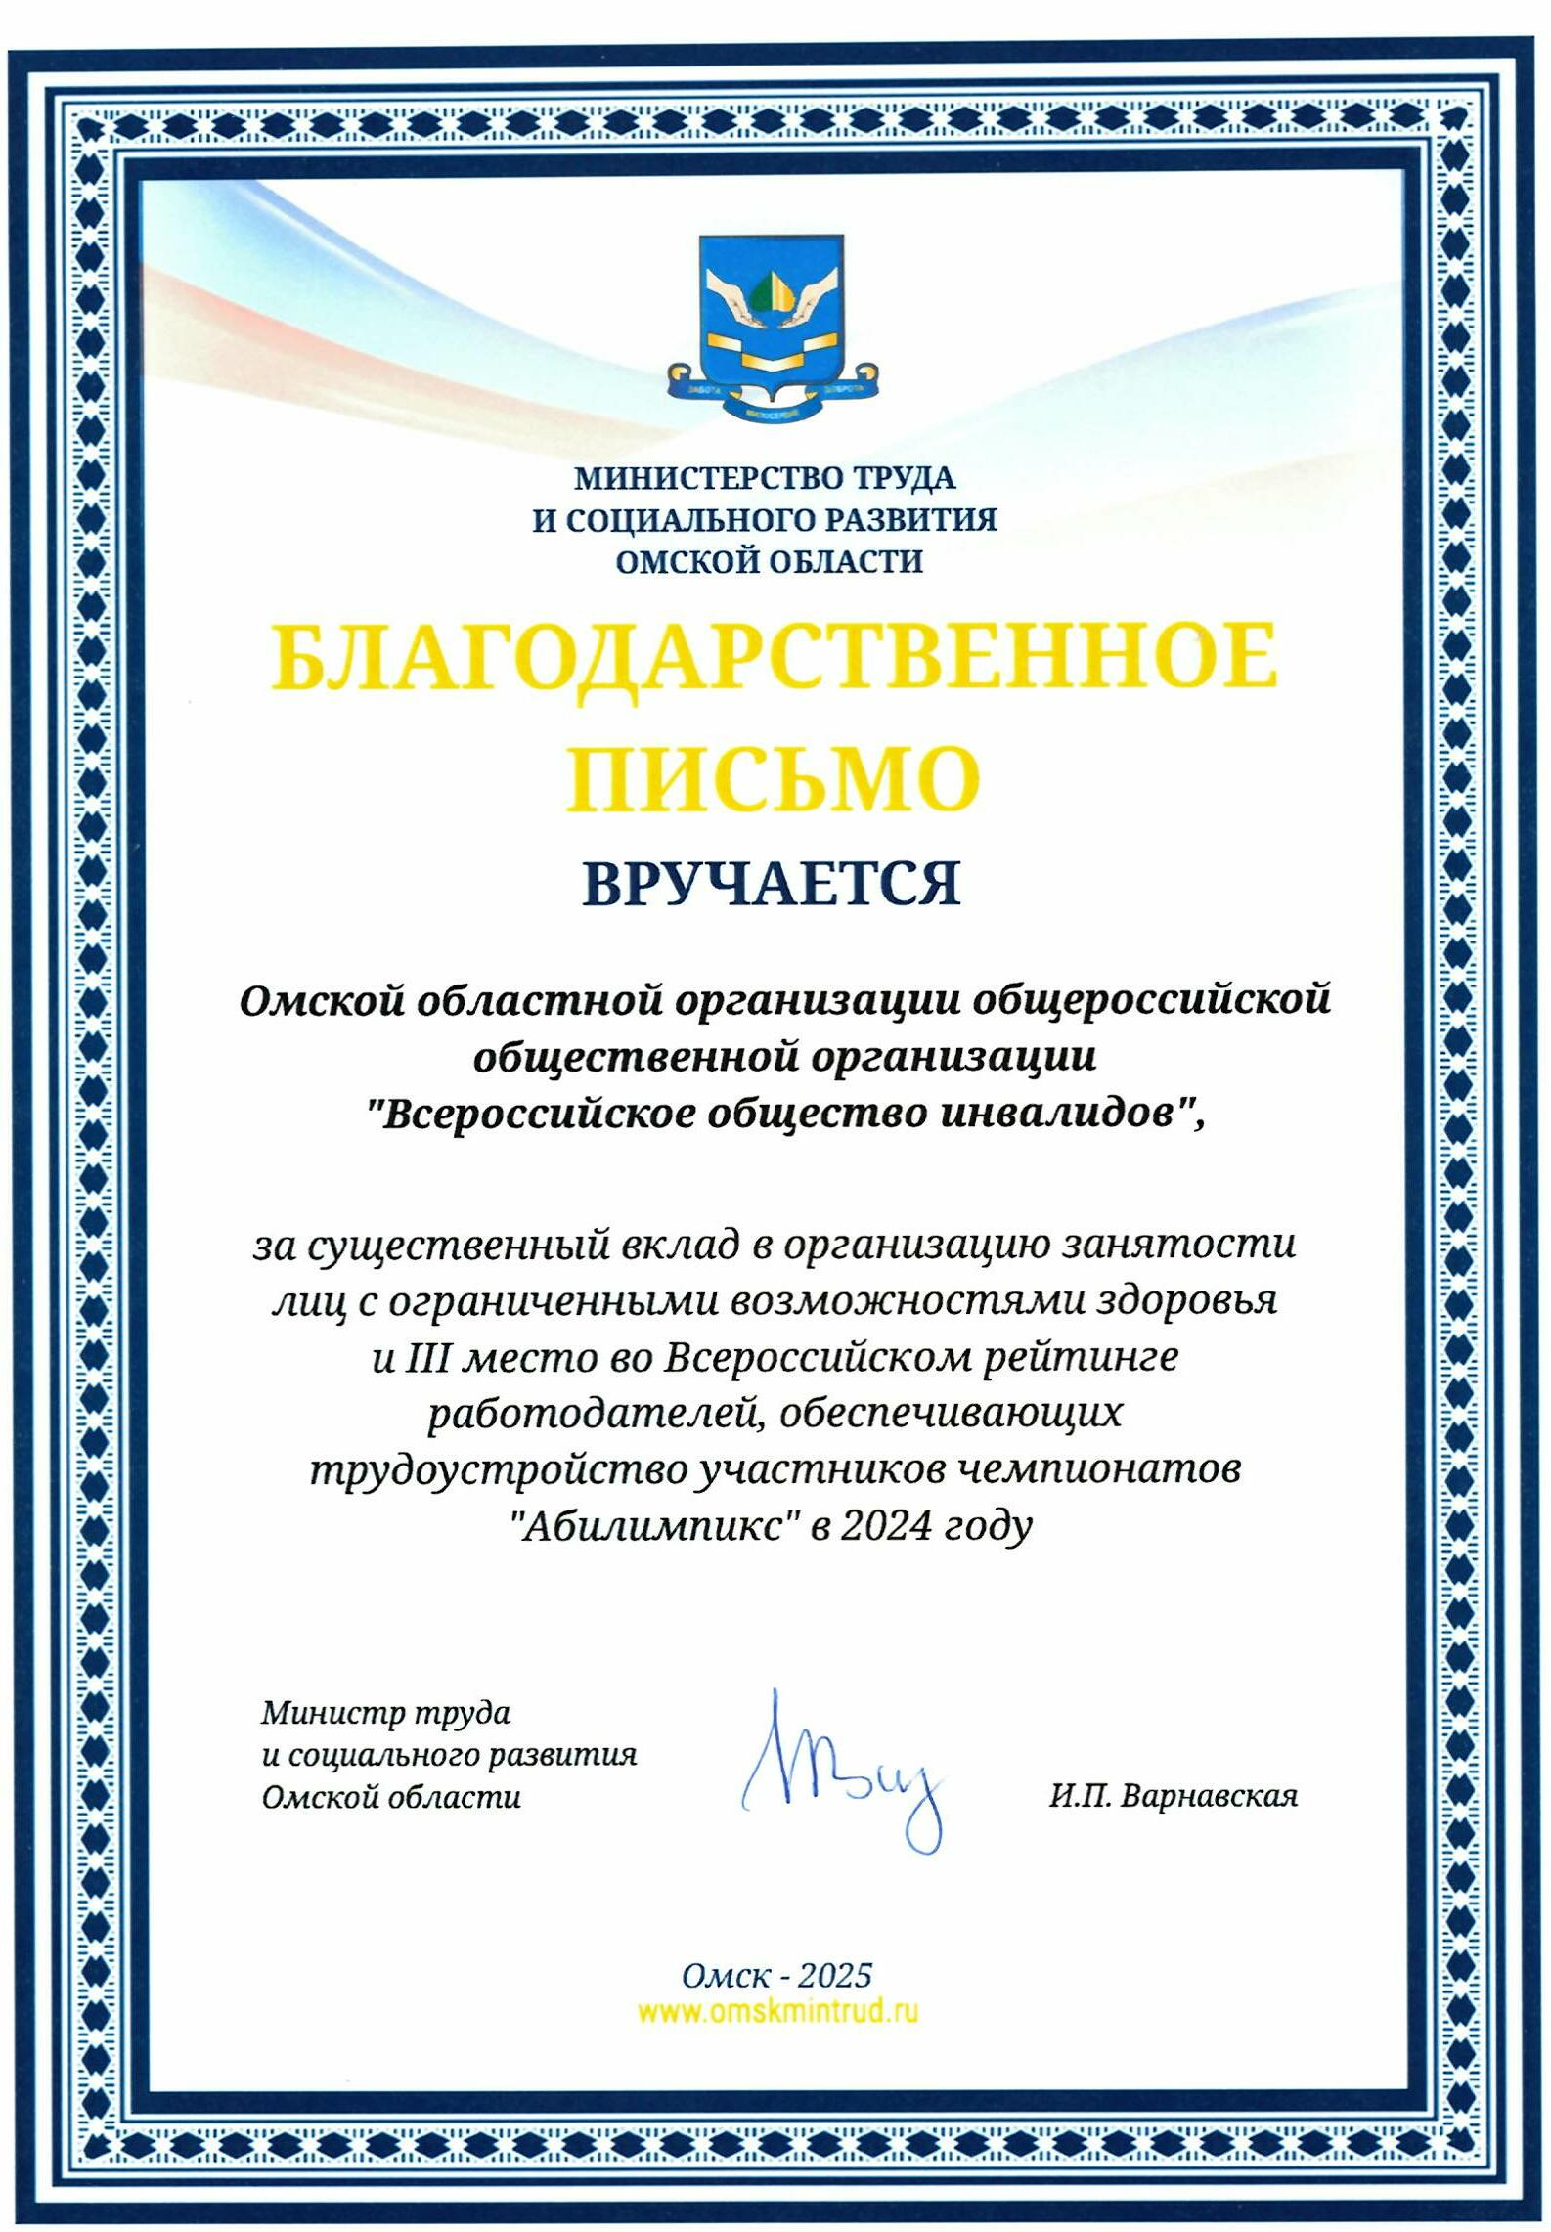

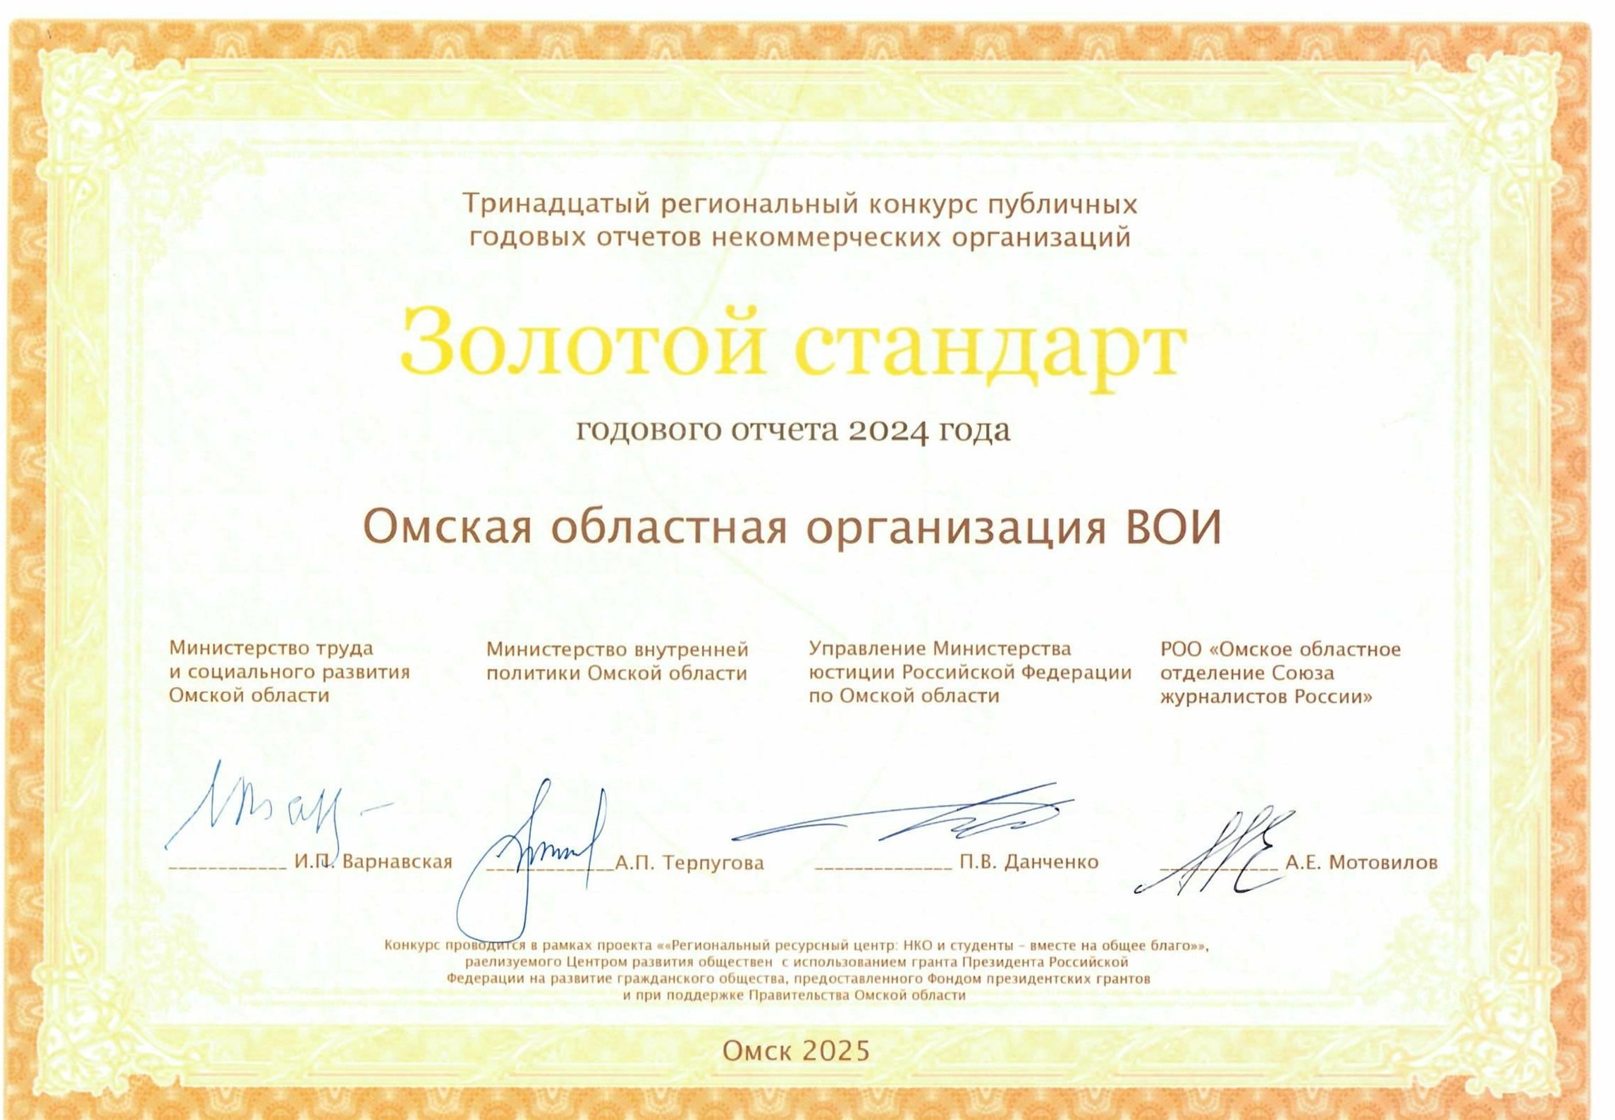
Благодарности, награды и дипломы.
Омская областная организация общероссийской общественной организации «Всероссийское общество инвалидов»

Slide 19












Благодарность нашим партнёрам
Омская областная организация общероссийской общественной организации «Всероссийское общество инвалидов»

Slide 20
Финансовый отчет за 2025 г. о деятельности региональных и местных организаций ВОИ
Омская областная организация общероссийской общественной организации «Всероссийское общество инвалидов»
ПОСТУПЛЕНИЯ
№ | Источник | Сумма, руб.
1. | Субсидии от Центрального правления ВОИ | 4 516 567-00
2. | Субсидии региональных и местных органов власти | 1 744 000-00
3. | Целевые грантовые поступления | 200 000-00
4. | Членские и имущественные взносы членов ВОИ | 351 400-00
5. | Иные поступления | 20 864 055-00
 | ИТОГО: | 27 676 022-00

Slide 21
Финансовый отчет о деятельности региональных и местных организаций ВОИ
Омская областная организация общероссийской общественной организации «Всероссийское общество инвалидов»
РАСХОДЫ
 | Направления | Сумма, руб.
1. | Расходы на проведение мероприятий по социальной интеграции инвалидов (спорт, культура, туризм) | 2 901 000-00
2. | Расходы на участие инвалидов в реабилитационных и абилитационных мероприятиях (проезд, проживание и питание) | 613 000-00
3. | Расходы для сохранения занятости инвалидов на предприятиях организаций ВОИ (в том числе модернизация рабочих мест) | _
4. | Фонд оплаты труда со страховыми взносами в региональной и местных организациях ВОИ 23 | 22 353 709-00
5. | Административно-хозяйственные расходы | 1 461 290-00
6. | Прочие расходы | -
 | ИТОГО: | 27 329 000-00

Slide 22

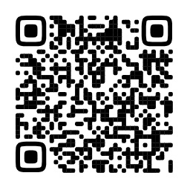
Вы можете больше узнать о нашей деятельности
Омская областная организация общероссийской общественной организации «Всероссийское общество инвалидов»
Адрес: 644043, г. Омск, ул. Красный Путь, д. 20, каб. 14
Номер телефона/факса: 8 (3812) 23-51-28, 23-42-51
Е-mail: omskvoi@mail.ru Наш сайт: http://voi.omsk.su
ООО ООО ВОИ в социальных сетях:
Одноклассники: https://ok.ru/omskvoi
Вконтакте: https://vk.com/club57970501

